Slide 1
Малокурильская библиотека-филиал №1
«Южно-Курильская централизованная библиотечная система»
Игра-путешествие
С Чеховым на Сахалин
Презентацию подготовила Яковлева Л.В.
Фото из ресурсов Интернета, доступ свободный.
2020 год

Slide 2
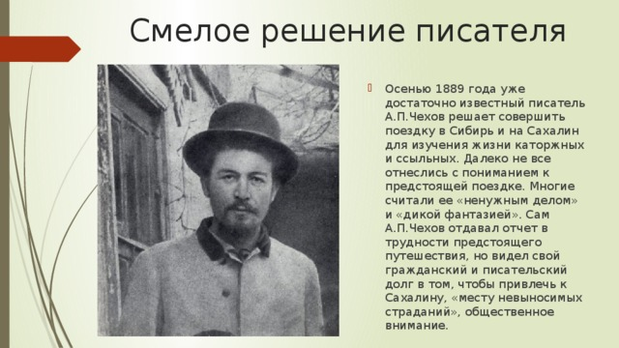
Игра - путешествие
С
А.П. Чеховым на
САХАЛИН

Slide 3
Здравствуйте, друзья!
Предлагаем Вам телепортироваться в 1890 год
и отправиться в игру-путешествие с русским писателем, драматургом, прозаиком
Антоном Павловичем Чеховым
через всю Россию на Сахалин!
Каждый этап – пункт отправления.
Ответив на все вопросы, вы познакомитесь со всеми населенными пунктами в которых побывал
А.П. Чехов во время своего
путешествия на Сахалин.

Slide 4
Итак, отправляемся!

Slide 5
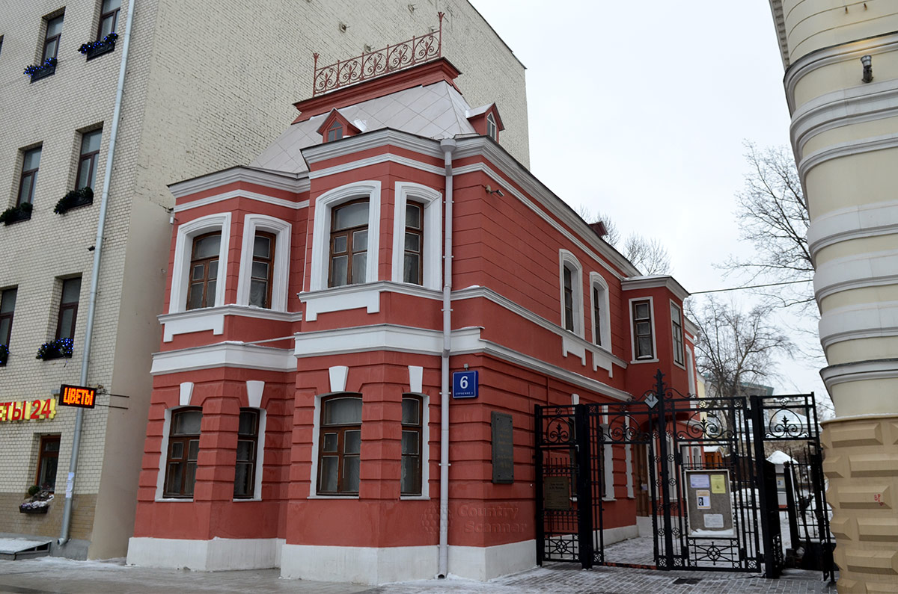
Дом-музей А.П. Чехова в Москве

Slide 6
21 апреля 1890 года А. П. Чехов попрощался с друзьями и коллегами в Москве и с удостоверением корреспондента газеты «Новое время» выехал из Москвы в город…

Slide 7
?
На занавесе какого Московского театра изображена чайка?
Чем это ознаменовано?

Slide 8
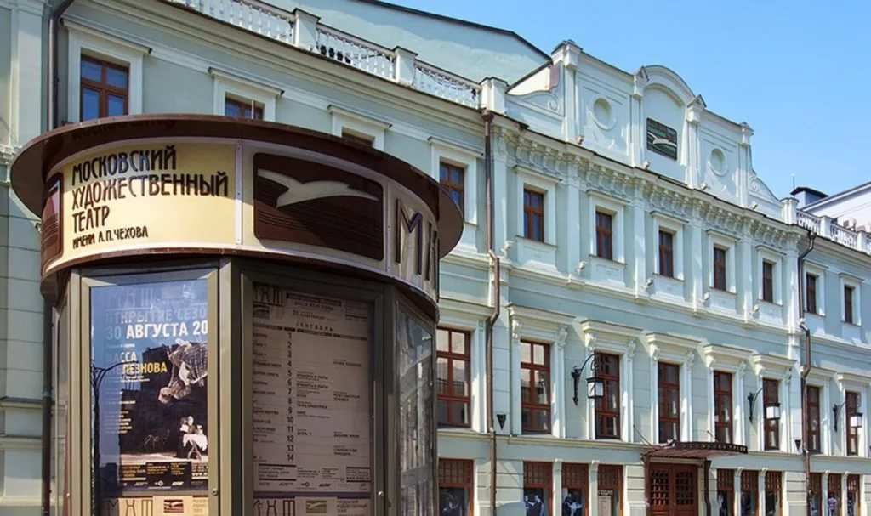

Slide 9
«Чайка» является символом Московского художественного театра. Пьеса «Чайка» с триумфом прошла 17 декабря 1898 года на сцене этого театра. Этот успех имел огромное значение и для автора пьесы, глубоко переживающего провал «Чайки» в Петербургском Александровском театре в 1896 году, и для МХАТа. Как символ успеха, а также начала новой драмы на сером занавесе театра изображена белая птица.

Slide 10
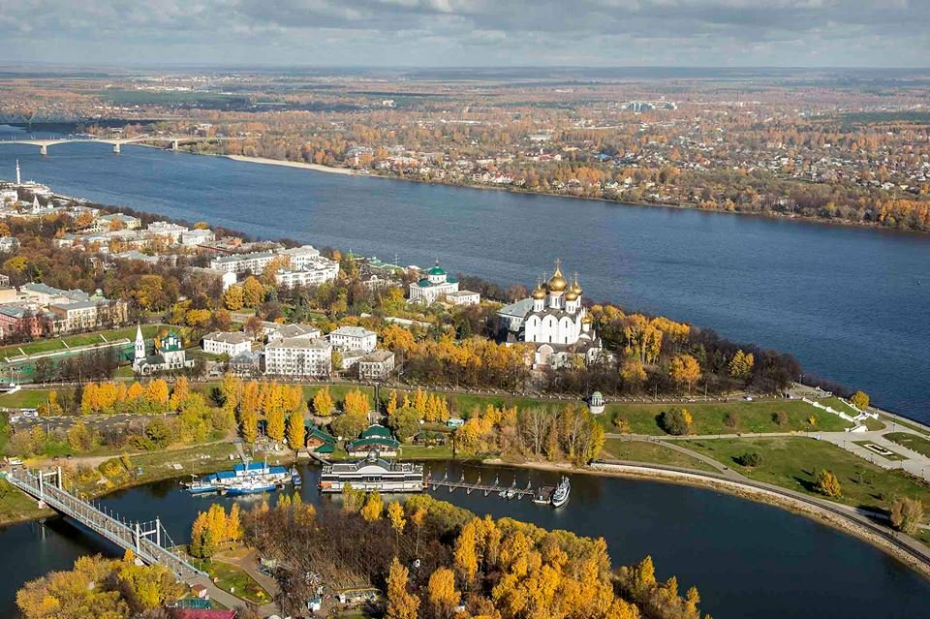
Город Ярославль
Здесь А.П. Чехов сел на волжский пароход, идущий до города…

Slide 11
?
А в каком городе родился, провел детство, отрочество, юность
А.П. Чехов?

Slide 12
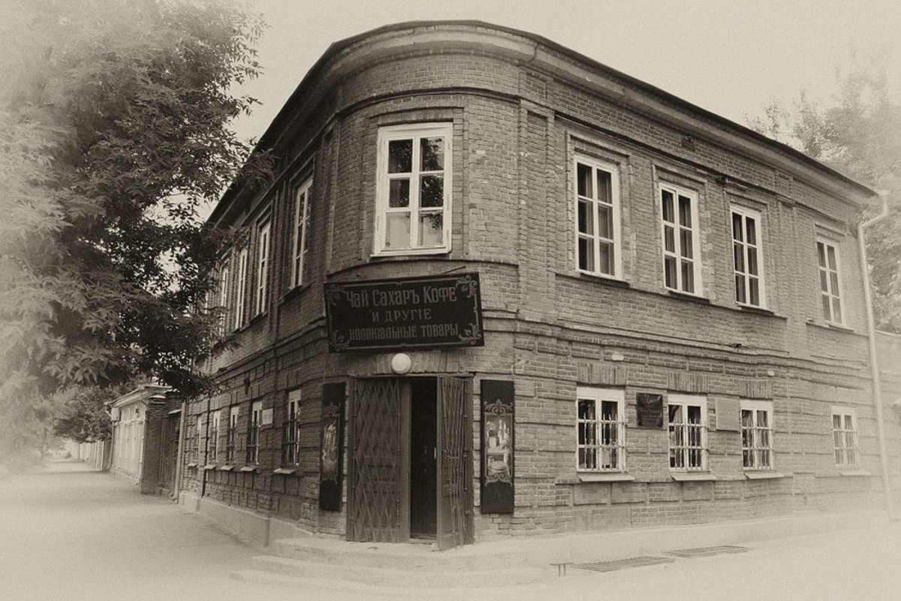
Город Таганрог Ростовской области

Slide 13
Интересный факт
По словам Михаила, младшего брата писателя, А.П. Чехов «готовился к поездке осень, зиму и часть весны». Он прочёл много книг о Сахалине, составил обширную библиографию. Ещё до поездки на остров Антон Павлович написал некоторые разделы своей будущей книги.

Slide 14
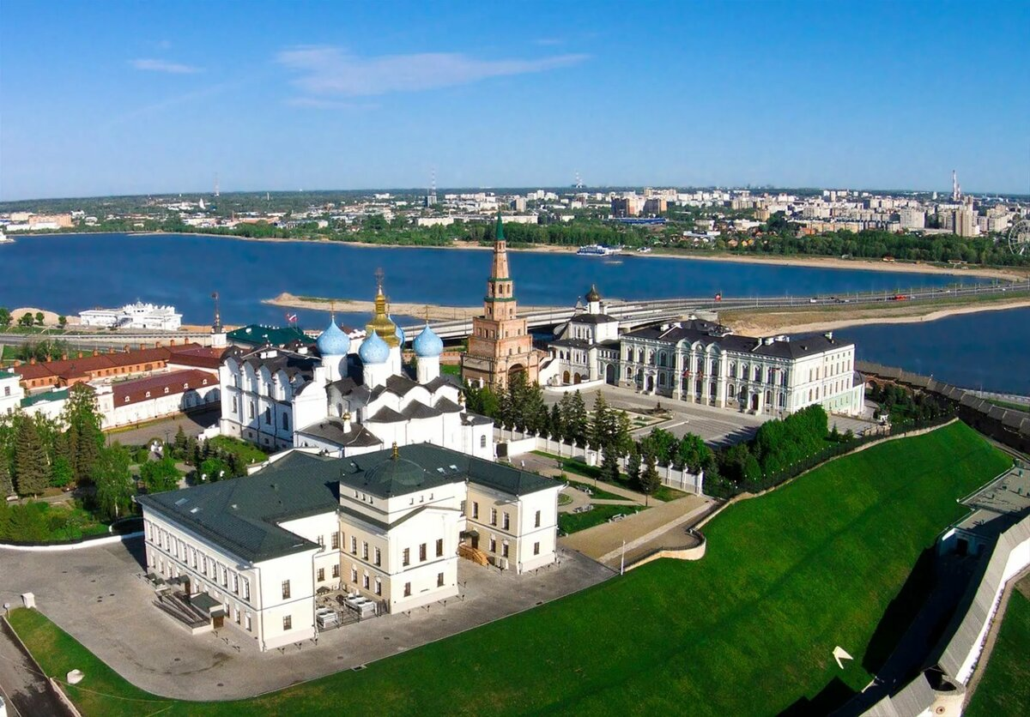
Город Казань

Slide 15
Из города Казани дальше путь Чехова лежал по реке Каме до города …

Slide 16
?
Пожалуй, всем известно это чеховское изречение:
«Хорошее воспитание не в том, что не прольешь соуса на скатерть, а в том, что ты не заметишь, если это сделает кто-нибудь другой».
В каком произведении Чехова можно его прочитать?

Slide 17
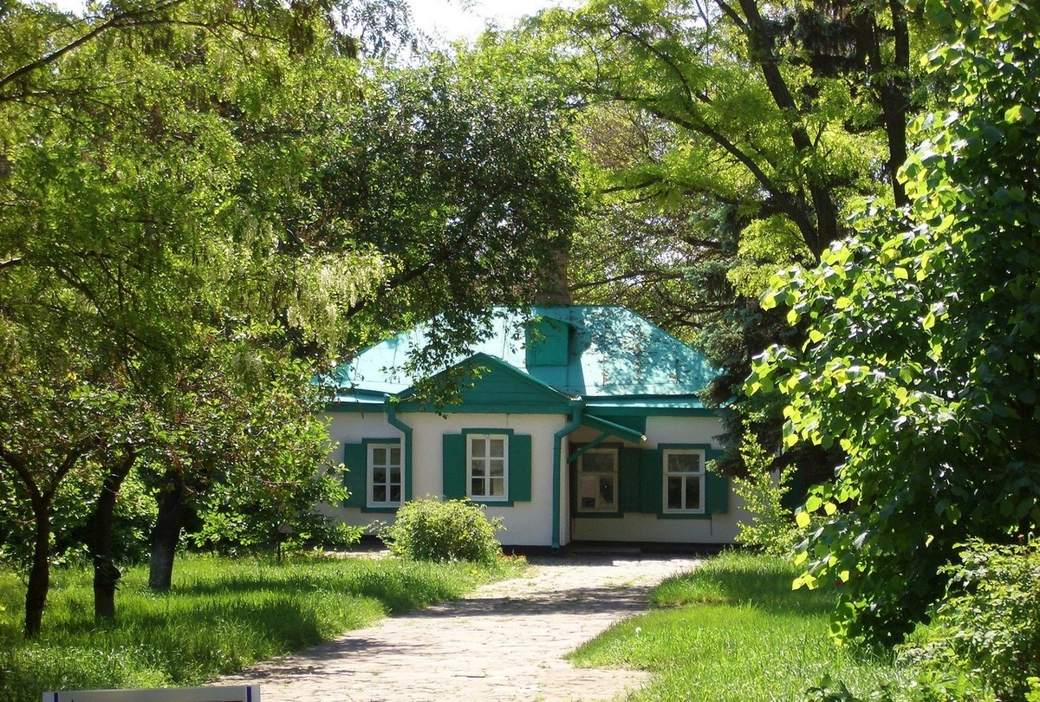
В рассказе «Дом с мезонином»
Мелихово. Музей-усадьба А.П. Чехова

Slide 18
Интересный факт
Когда Чехов бывал дома, в Мелихове, он сообщал об этом условным знаком – поднимал над флигелем маленький флаг.
Королева Англии Елизавета II поступает точно так же, когда возвращается домой, в Букингемский дворец.

Slide 19
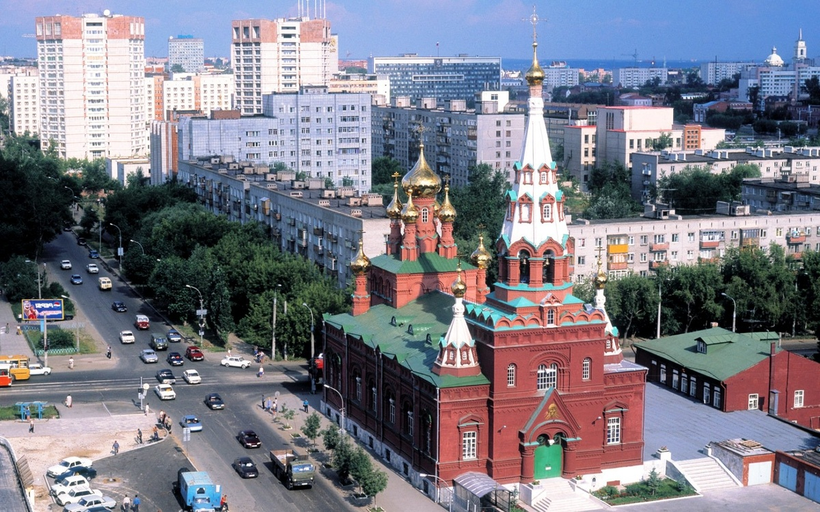
Город Пермь

Slide 20
От Перми Чехов отправился по железной дороге до …

Slide 21
?
Из какого произведения А.П. Чехова (рассказы, пьесы) следующий афоризм:
«В человеке все должно быть прекрасно: и лицо, и одежда, и душа, и мысли?»

Slide 22
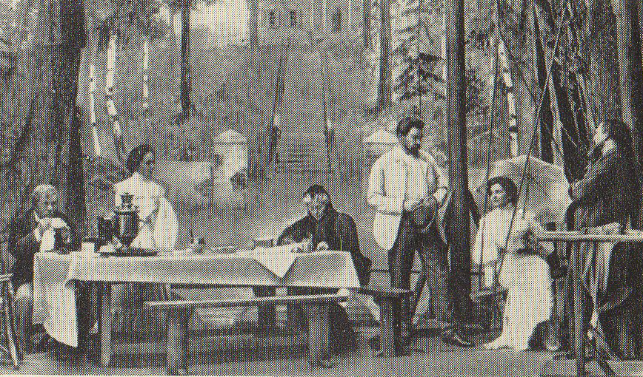
Из пьесы «Дядя Ваня»

Slide 23
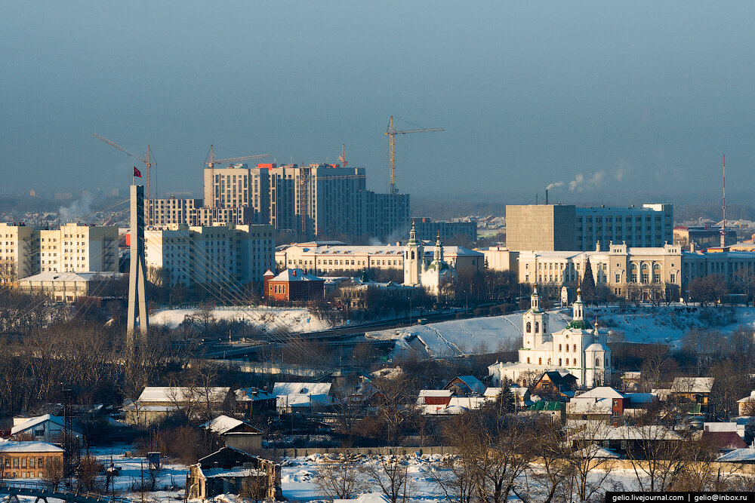
Город Тюмень

Slide 24
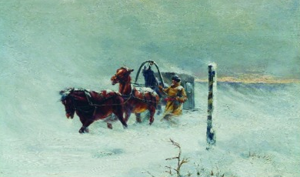
От Тюмени по «бесконечной косухе» - в тарантасе через всю Сибирь!

Slide 25
Первый этап – от Тюмени 1500 верст, страшенный холодище днем и ночью, полушубок, валенки, ветры и отчаяние (не на жизнь, а на смерть), война с разливами рек и прочее до города…

Slide 26
?
«Я ни одного человека не люблю так, как его» - говорил Чехов об этом великом русском писателе. Тот платил Чехову взаимностью, но однажды доверительно прошептал ему на ухо: «А все-таки пьес ваших я терпеть не могу. Шекспир скверно писал, а вы еще хуже». Кто же дал такую оценку Чехову-драматургу?

Slide 27
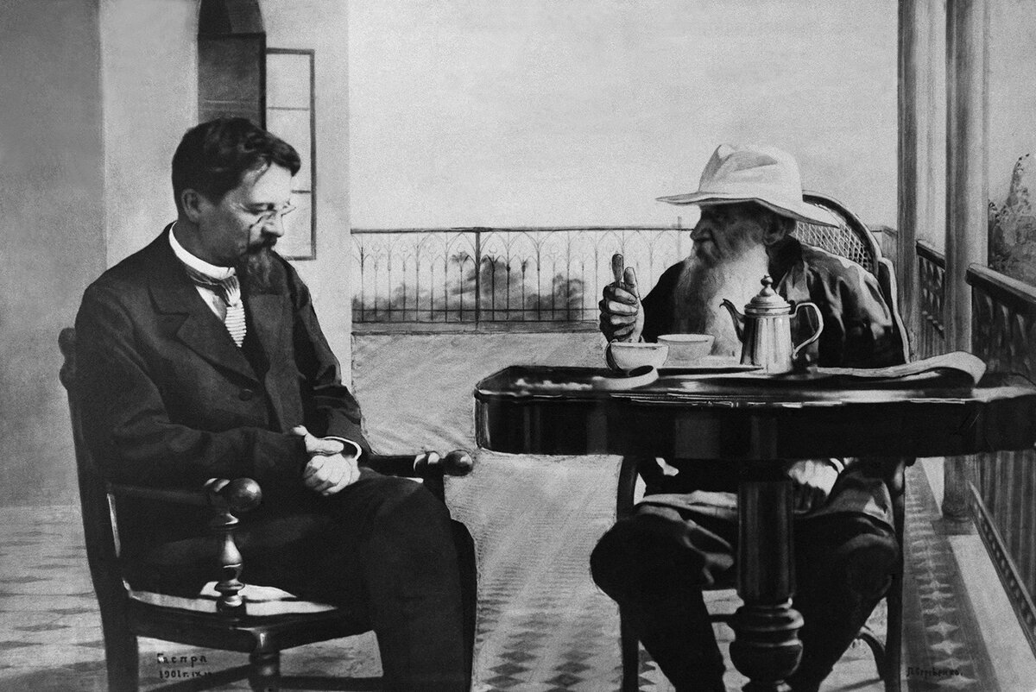
Нелестную оценку пьесам Чехова дал Л.Н. Толстой.

Slide 28
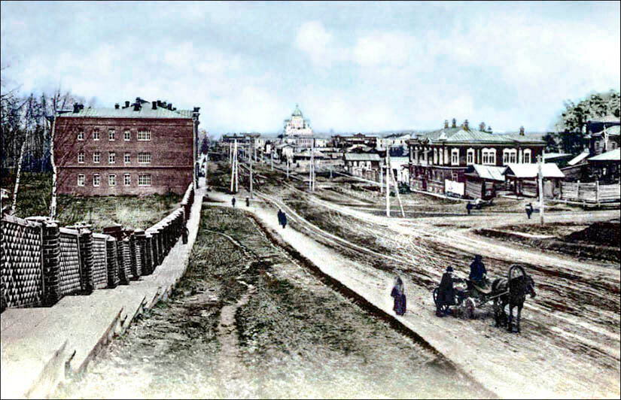
Второй этап от Томска 500 верст невылазная грязь, в которой, как вспоминал Чехов, он купался, как мухи в густом варенье, и был очень рад, попав в город …

Slide 29
?
Прочитав рассказ «Попрыгунья», этот художник, считавший Чехова своим лучшим другом, так вспылил, что даже хотел вызвать А.П. на дуэль. В сюжете этого рассказа он нашел обидные намеки на себя, свою ученицу Софью Кувшинникову и на ее мужа, врача Дмитрия Кувшинникова. О каком великом художнике, внешне похожем на Чехова, идет речь?

Slide 30
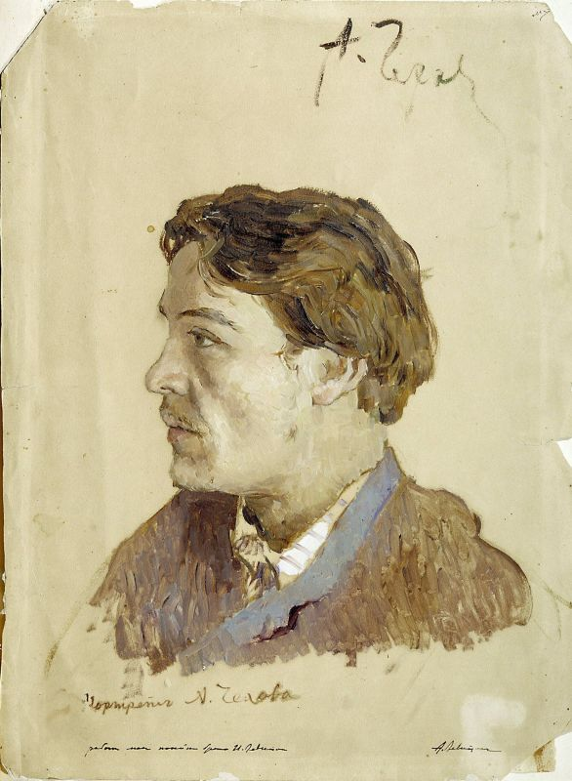
В рассказе
«Попрыгунья» обидные намеки на себя нашел друг
Чехова И. Левитан
Портрет писателя
А. Чехова.
Этюд
Исаак Ильич Левитан
1886, 41×31 см

Slide 31
Интересный факт
Поездка через всю Россию заняла 3 месяца. Она оказалась чрезвычайно трудной для писателя, который болел туберкулёзом.
Всё «конно-лошадиное странствие»,
как в шутку называл его А. П. Чехов, продолжалось четыре с половиной
тысячи вёрст.

Slide 32
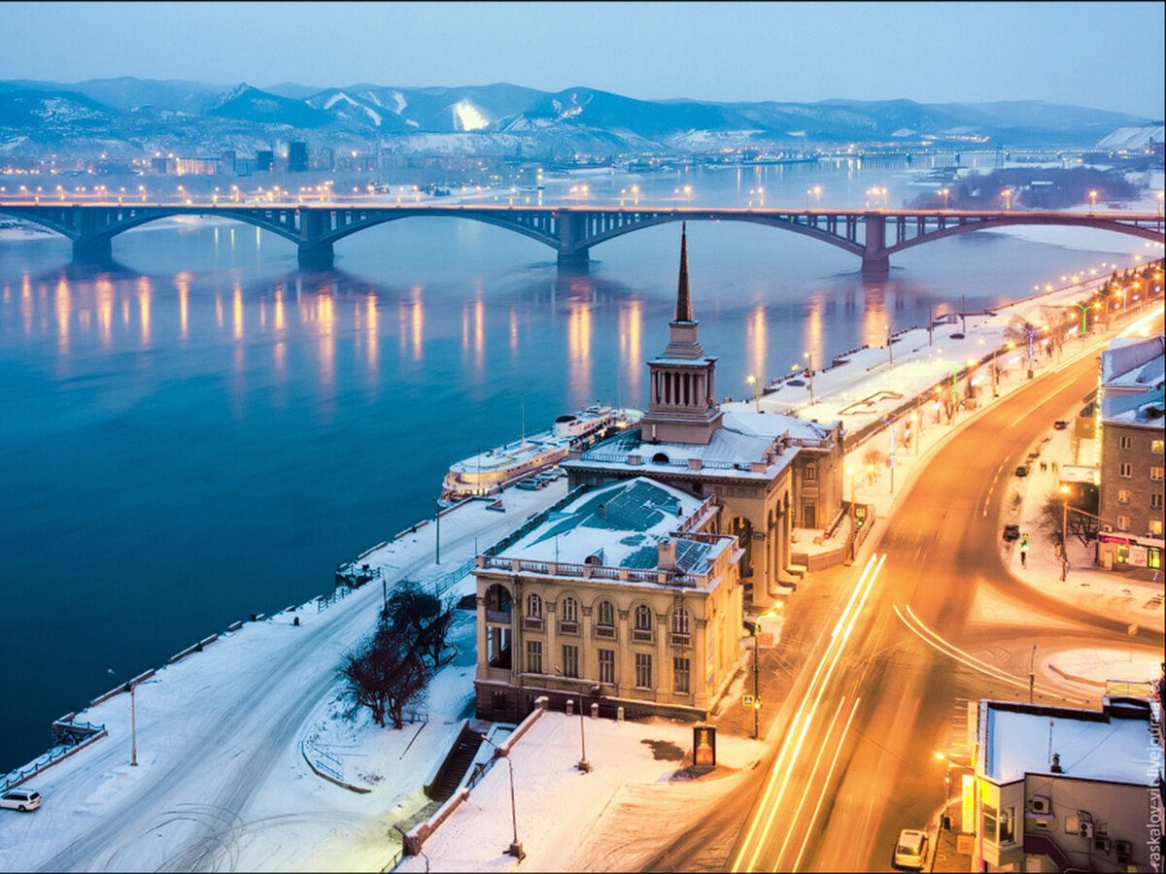
Город Красноярск

Slide 33
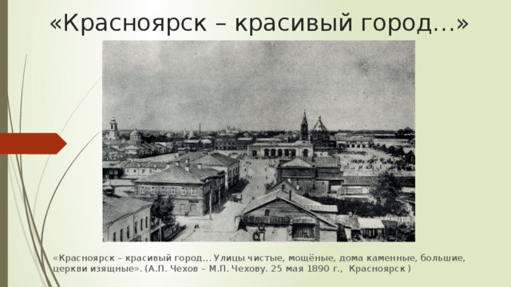
«Красноярск – красивый город… Улицы чистые, мощёные, дома каменные, большие, церкви изящные».
(А.П. Чехов – М.П. Чехову. 25 мая 1890 г., Красноярск )

Slide 34
Интересные факт
Несмотря на трудности пути, Антон Павлович чувствует прилив сил, бодрое настроение охватывает его. Позже он напишет в очерках «Из Сибири»: «На Енисее жизнь началась стоном, а кончится удалью, какая нам во сне не снилась. На этом берегу -Красноярск…, на том – горы, напоминавшие мне о Кавказе, такие же дымчатые, мечтательные».

Slide 35
Третий этап – от Красноярска 1566 верст, жара, дым от лесных пожаров и пыль до города …

Slide 36
?
Антон Чехов называл литературу своей «любовницей». А кого или что он называл «законной» женой?

Slide 37
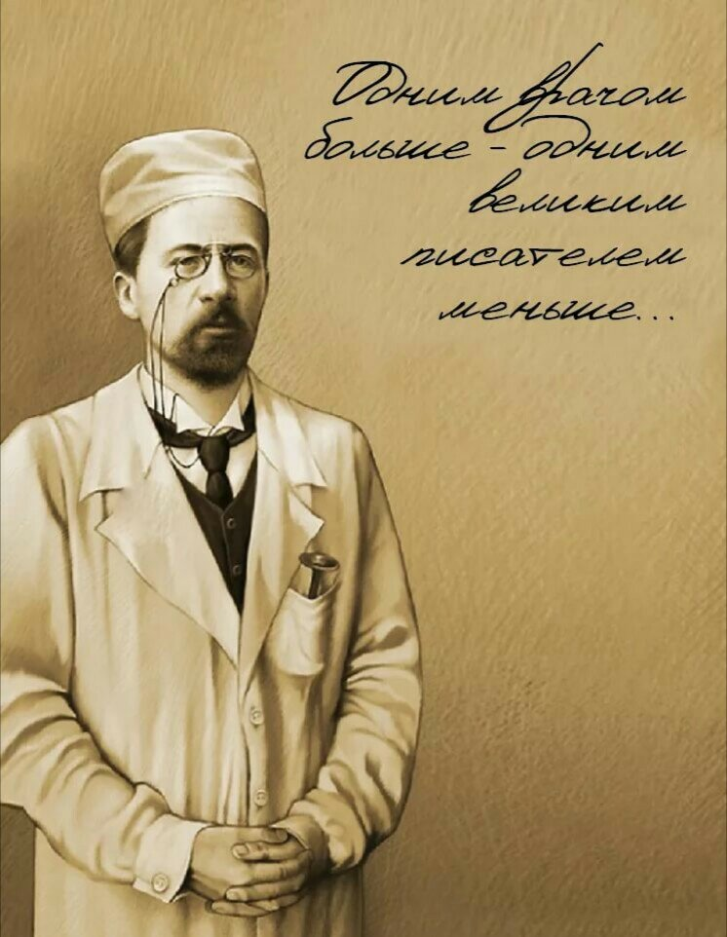
Медицину

Slide 38
Интересный факт
Долгие годы Антон Павлович подписывал свои произведения псевдонимами, считая, что его фамилия принадлежит медицине, а «связь с литературой» рано или поздно закончится. Человек без селезенки – самый известный его псевдоним, которым Чехов подписал больше 100 своих произведений.

Slide 39
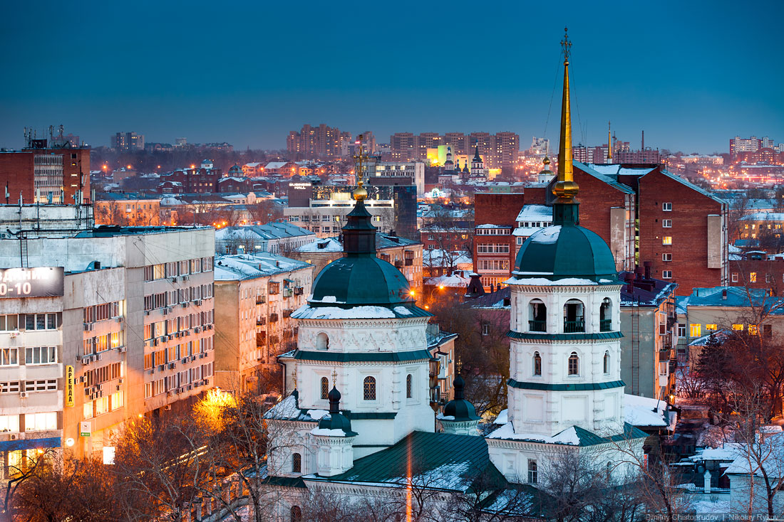
Город Иркутск. Байкал

Slide 40
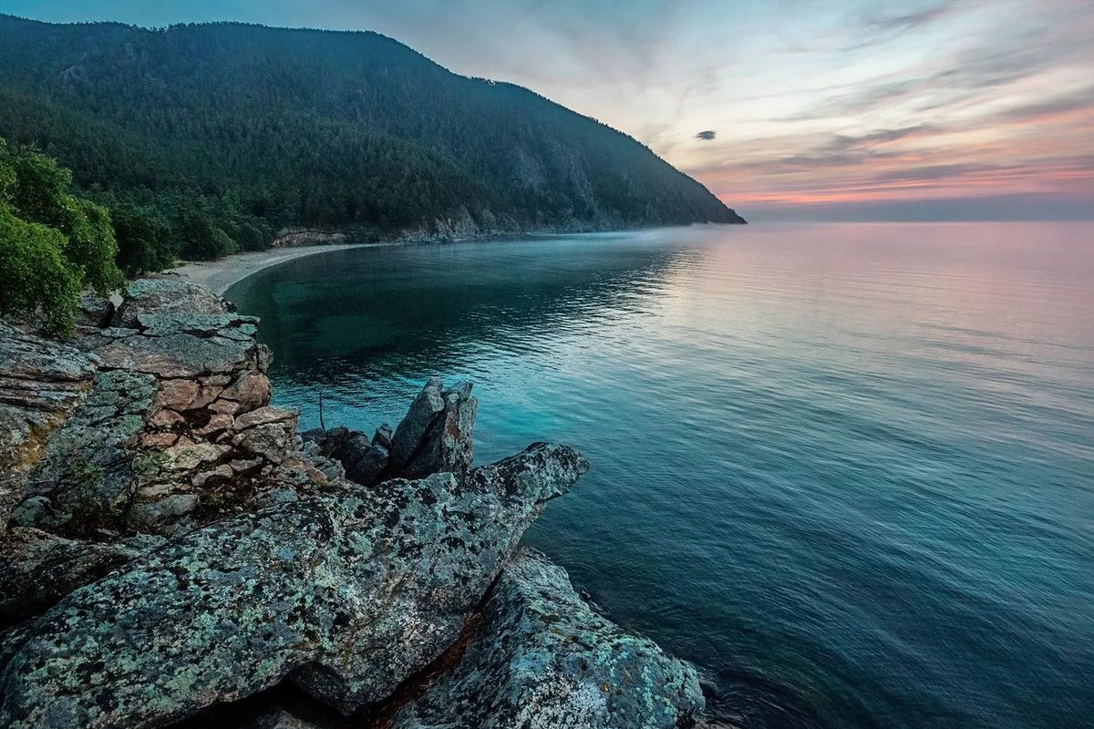
Озеро Байкал

Slide 41
«Я переплыл Байкал и проехал Забайкалье. Байкал удивителен, и недаром сибиряки величают его не озером, а морем. Вода прозрачна необыкновенно. Прожил я на берегу Байкала двое суток».
(20 июня 1890 г.)

Slide 42
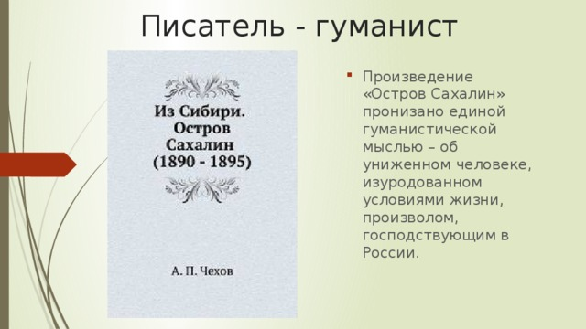
Путь А.П. Чехова через Сибирь занял 82 дня, за которые писатель создал 9 очерков, объединённых общим названием «Из Сибири»

Slide 43
От Иркутска на пароходе через Байкал, а затем снова на лошадях до города…

Slide 44
?
Персонажем какого рассказа Чехова является полицейский Очумелов?

Slide 45
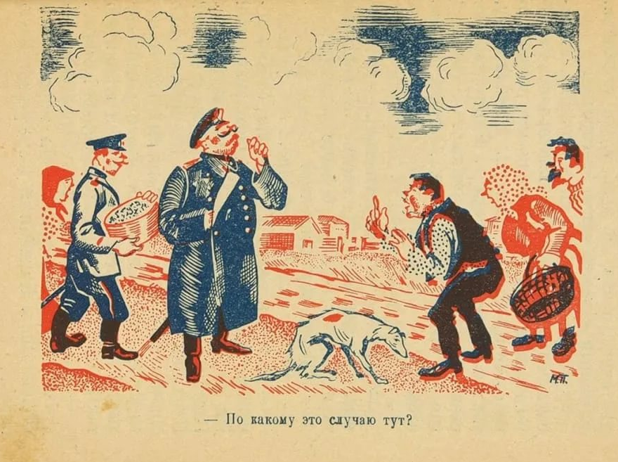
Рассказ «Хамелеон»

Slide 46
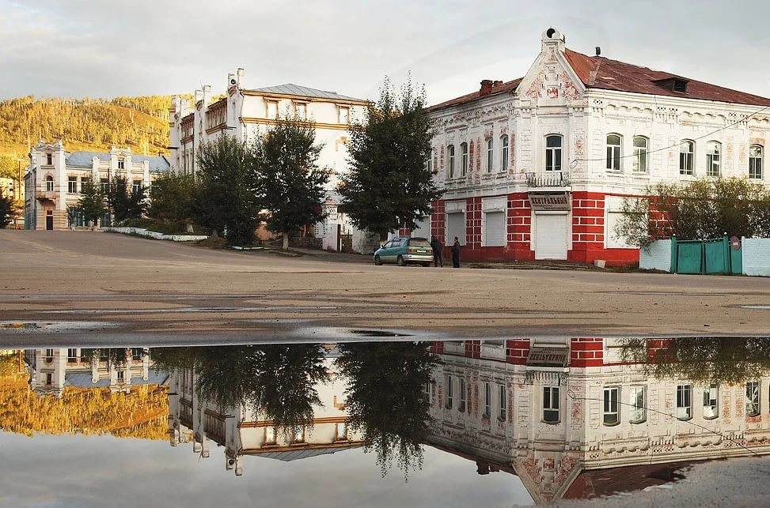
Город Сретенск

Slide 47
От Сретенска пароходом
по Амуру до города…

Slide 48
?
Какая русская актриса была первой исполнительницей роли Раневской в пьесе «Вишневый сад»?

Slide 49
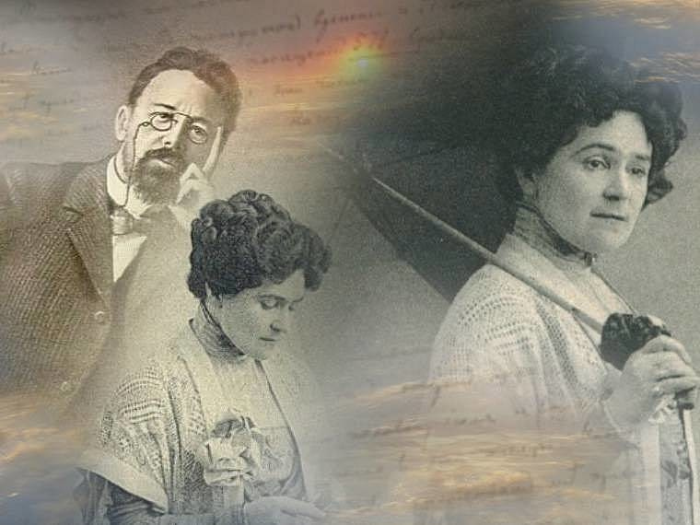
Ольга Леонардовна Книппер
– жена А.П. Чехова

Slide 50
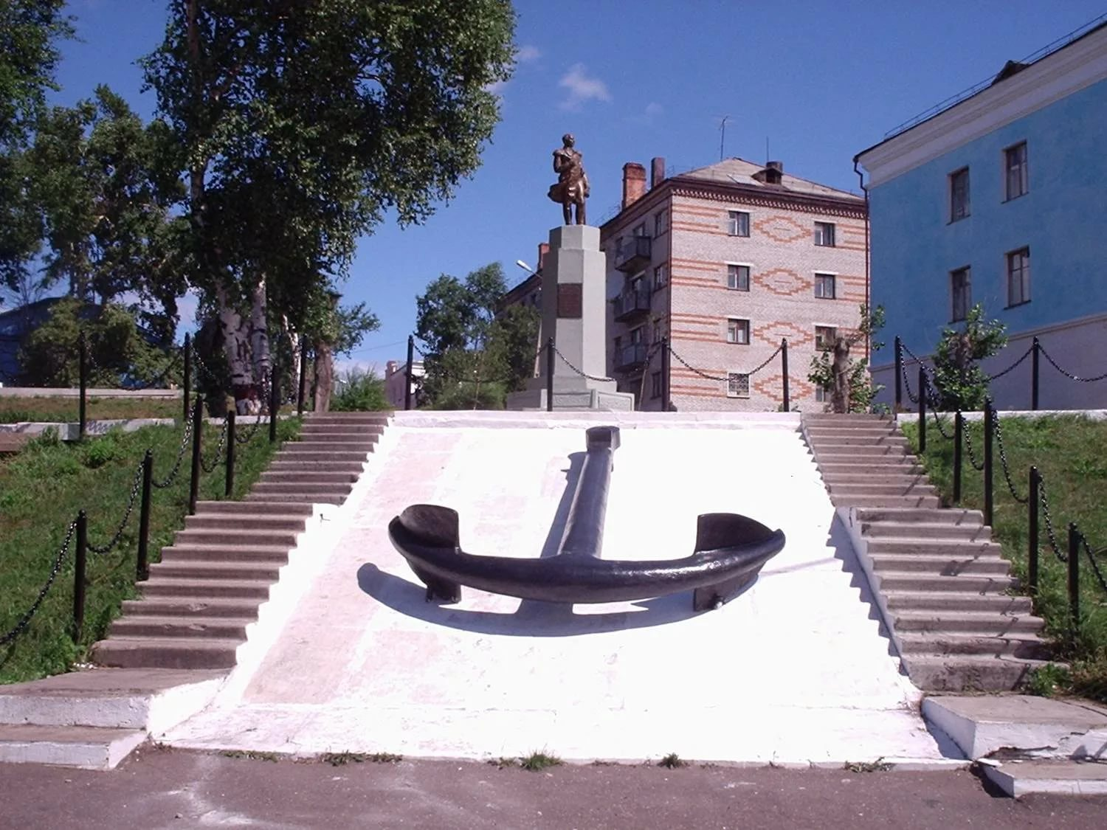
Город Николаевск-на-Амуре

Slide 51
От Николаевска пароходом через Татарский пролив на о.Сахалин. Прибыл в …

Slide 52
?
Этот композитор, по его же собственным словам, был страстным почитателем таланта Чехова. Именно ему писатель посвятил четвертый сборник рассказов «Хмурые люди». О ком идет речь?

Slide 53
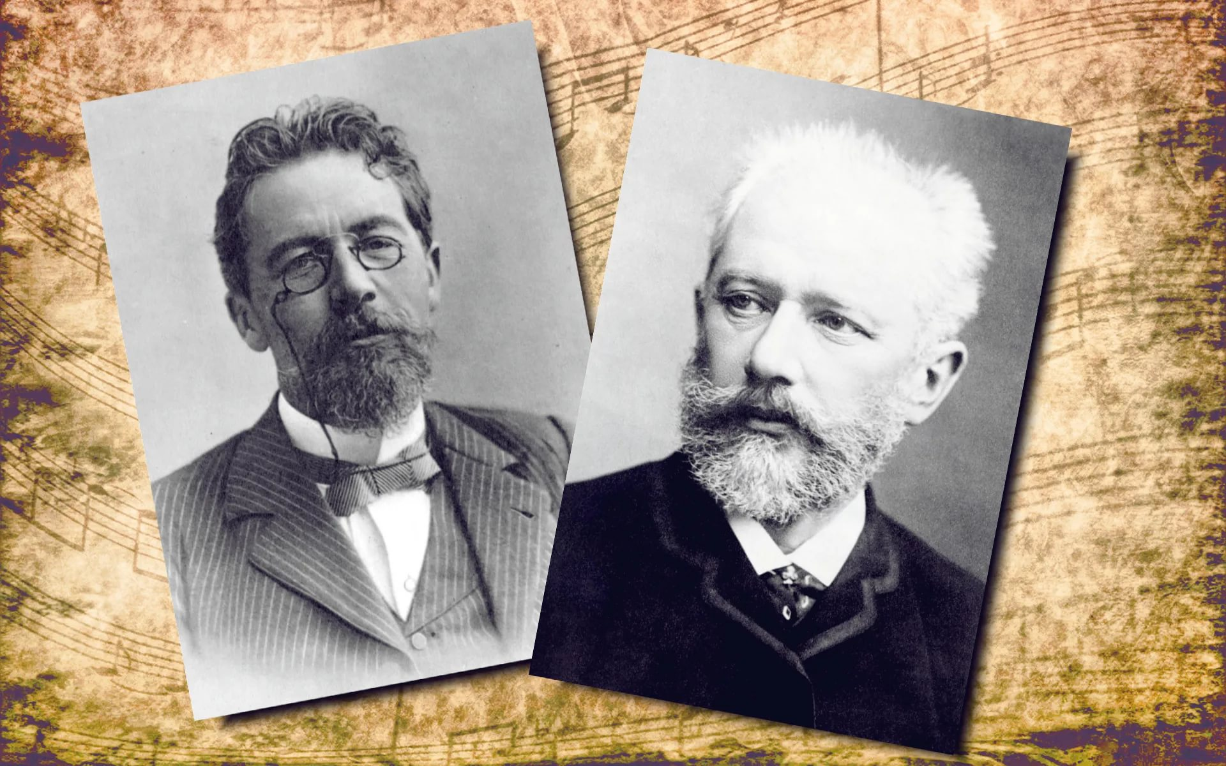
Сборник рассказов «Хмурые люди» Чехов посвятил П.И. Чайковскому

Slide 54
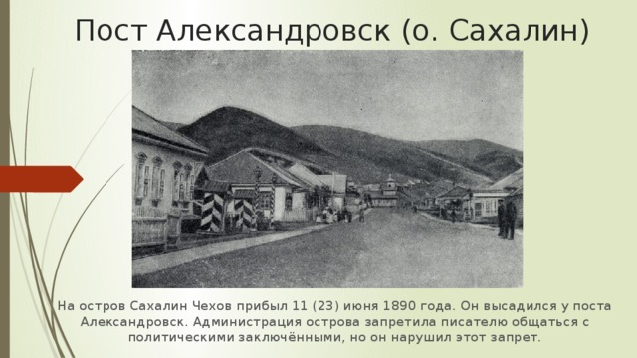
На остров Сахалин Чехов прибыл 11 (23) июня 1890 года. Он высадился у поста Александровск.

Slide 55
?
Назовите прежнее название Южно-Сахалинска

Slide 56
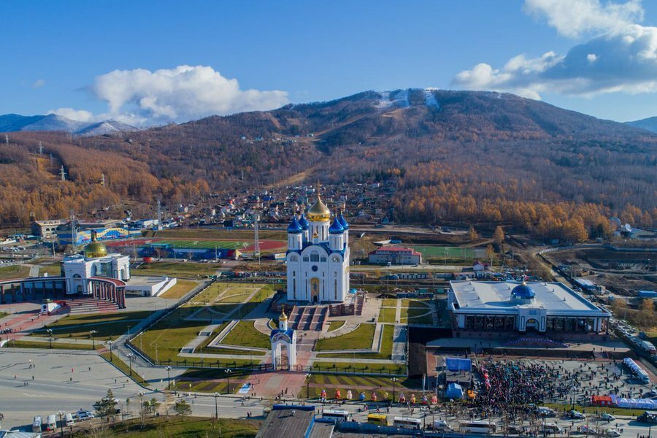
Прежнее название г. Южно-Сахалинска - Владимировка

Slide 57

Тогда остров был местом невыносимых страданий, огромной каторжной тюрьмой.
Прибывших на остров Сахалин каторжников заковывают в кандалы

Slide 58
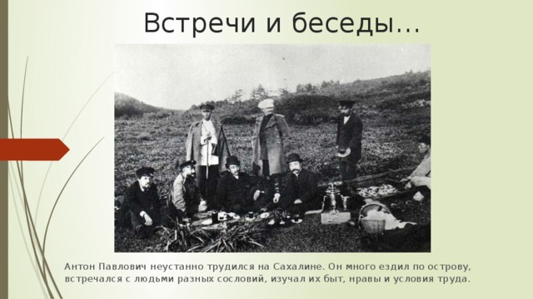
Администрация острова запретила писателю общаться с политическими заключёнными, но он нарушил этот запрет.
Антон Павлович неустанно трудился на Сахалине.
Он много ездил по острову, встречался с людьми разных сословий, изучал их быт, нравы и условия труда. Произвёл перепись населения острова, составив около 10 тысяч статистических карточек.

Slide 59
«Работа у меня была напряжённая; я сделал полную и подробную перепись всего сахалинского населения и видел всё, кроме смертной казни… Сахалин представился мне целым адом…

Slide 60
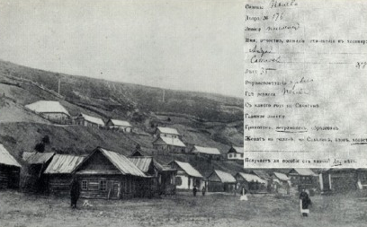
Посёлок для ссыльных поселенцев.
Карточка переписи

Slide 61
?
О каком своем труде Чехов сказал:
«Я горд тем, что в моем литературном гардеробе висит и этот жесткий арестантский халат»?

Slide 62


Slide 63
Произведение «Остров Сахалин» пронизано единой гуманистической мыслью – об униженном человеке, изуродованном условиями жизни, произволом, господствующим в России.
После выхода в свет этой книги прошли следующие правительственные реформы:
1895 год – выдача денег на содержание приютов;
1899 – отмена вечной ссылки и пожизненной каторги;
1903 – отмена телесных наказаний и битья головы.

Slide 64
Благодаря имени Чехова, его гражданской смелости и писательскому таланту, остров Сахалин стал широко известен не только в России, но и за ее пределами.
И в наше время первое знакомство
с далеким островом начинается с чтения книги А. П. Чехова «Остров Сахалин».

Slide 65
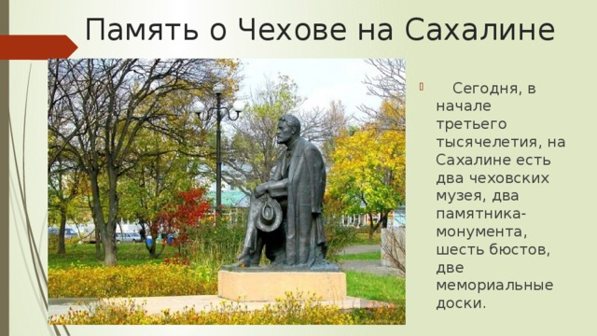
Сегодня, в начале третьего тысячелетия, на Сахалине есть два чеховских музея, два памятника-монумента, шесть бюстов, две мемориальные доски.

Slide 66
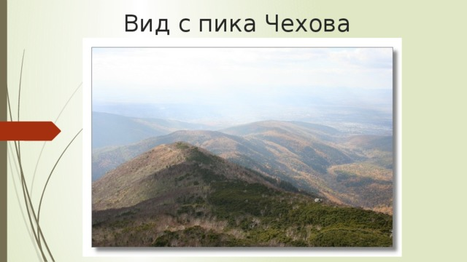
Вид с пика Чехова

Slide 67
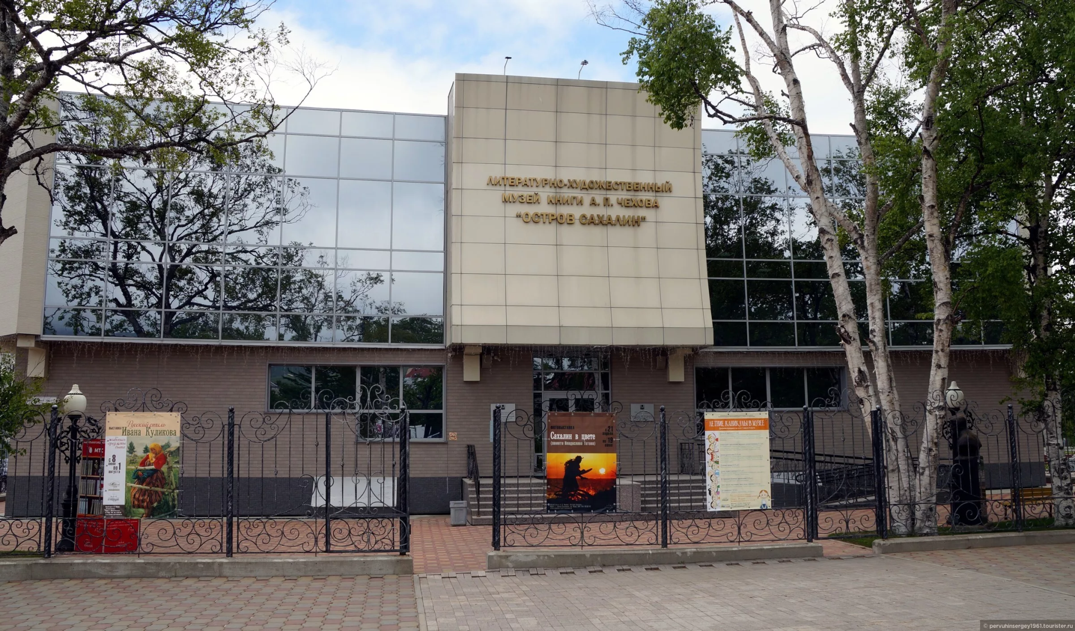
В 1954 году на острове Сахалин был открыт Литературно-художественный Музей книги, посвящённый произведению А.П. Чехова «Остров Сахалин».

Slide 68
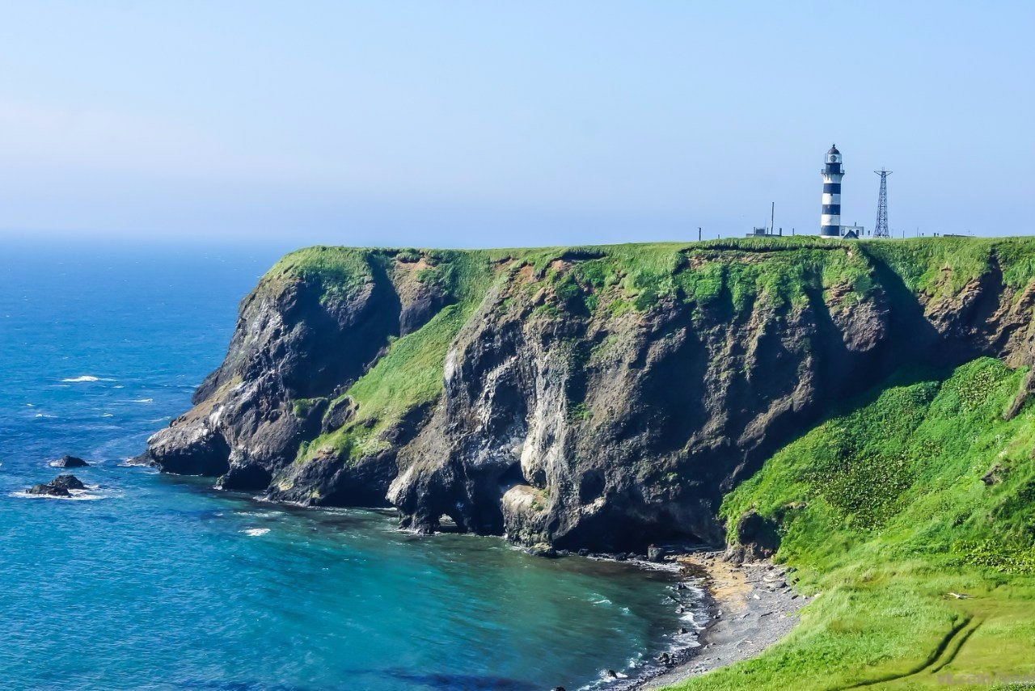
Чехов покинул остров 13 октября 1980 г. из города-порта Корсаков и отправился через Владивосток в Азию.

Slide 69
На этом игра-путешествие подошла к своему логическому завершению.
До следующих встреч!

